Slide 1
Dating Date 企画書
SK3A 文家俊

Slide 2
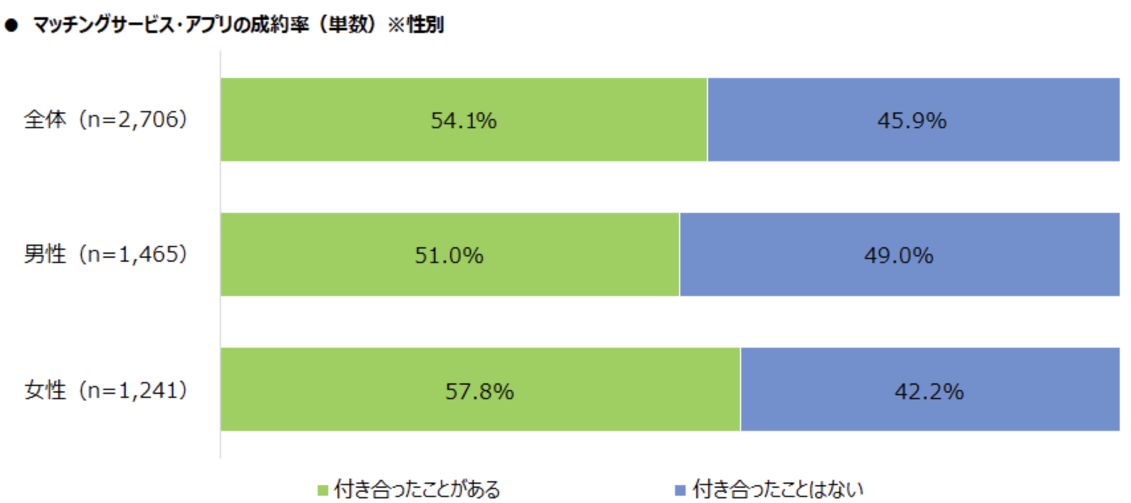
現状分析
マッチングアプリで社交方法が大きく変化されている状況
確かに、マッチングアプリは主に恋人を見つけるのが便利なのに、付き合うパーセントはまだ５０％〜６０％の間

Slide 3
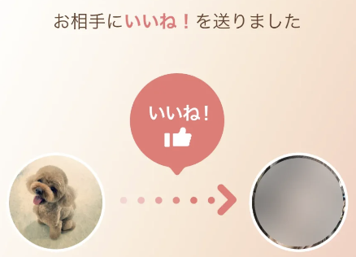
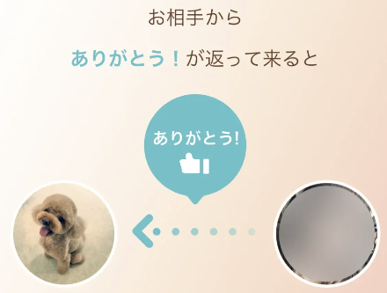
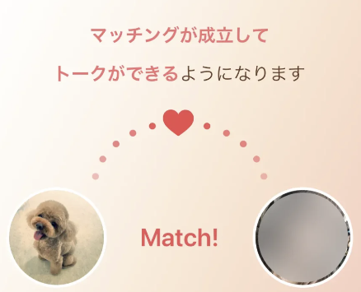
課題（問題）
時間がかかる問題点
Step 1
Step 2
Step 3

Slide 4
企画の目的
現在のマッチングアプリは主に恋人を見つける目的が多い、
使い方が苦手意識を持つ方や安定して方々 一般的なマッチングアプリを使うことがいる無駄
そのため、新しい使用方法のマッチングアプリを開発

Slide 5
企画の詳細
データベースで条件と合わせるユーザをマッチング
目的種類
条件設定
マッチング成立

Slide 6
効果（予想）
早くマッチングできるアプリ
相手を変わる時に料金がかかるだけ
使用方法が簡単

Slide 7
スケジュール
 | 9月 | １０月 | １１月 | １２月 | １月 | ２月
テーマを決める
開発経歴書
フロントをデザイン
データベースを設計
バックを設計
テスト
発表の準備

